Slide 1

2024년 1월 31일
RepLKNet & MobileOne
홍익대학교 컴퓨터공학과
B811076 박형동
B811108 여인국

Slide 2
Contents
RepLKNet
MobileOne

Slide 3
RepLKNet

Slide 4
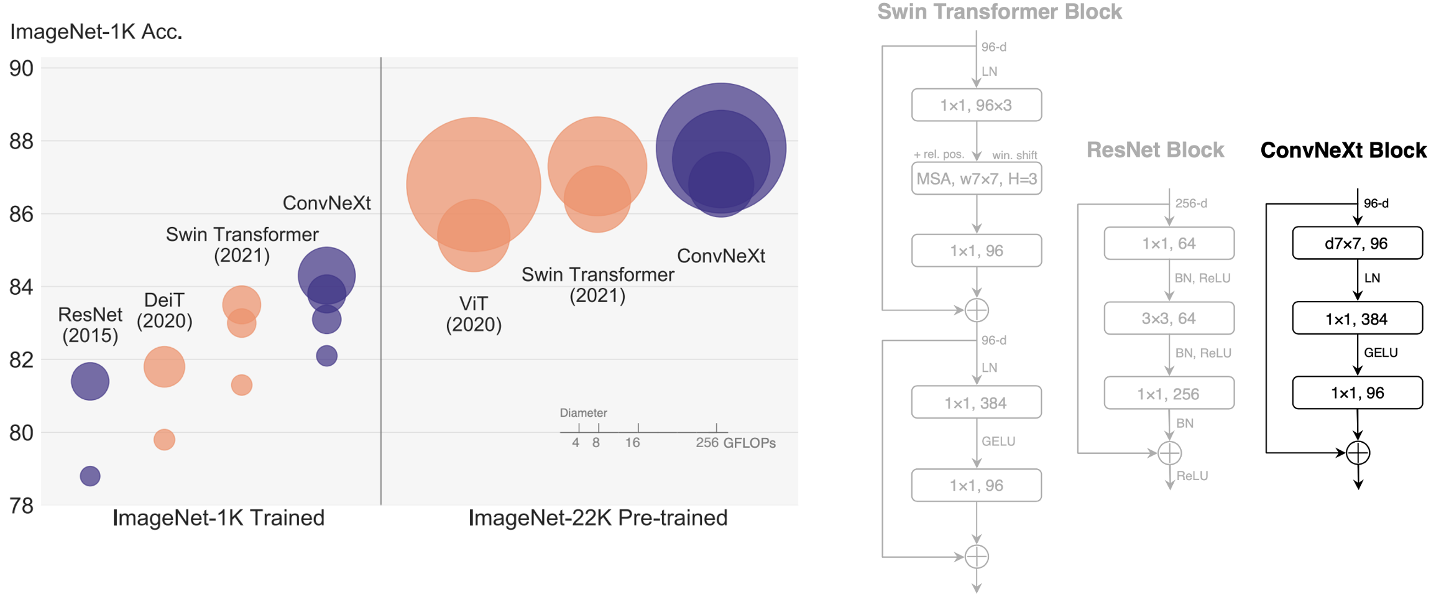
RepLKNet : Scaling Up Your Kernels to 31x31
ConvNext 는 7x7 conv 을 이용했지만, 그보다 큰 커널(31x31) 에서 이점을 보여주지 못했음
몇 개의 매우 큰 커널(31x31) 을 사용하여 Swin Transformer 와 유사한 성능을 낼 수 있는 RepLKNet 을 만들었음 – 5개의 Guideline 제안

Slide 5
RepLKNet : Scaling Up Your Kernels to 31x31
Guideline 1 : Large depth-wise convolutions can be efficient in practice.
- DW 연산은 계산 대 메모리 엑세스 비용이 낮았지만, 커널 크기가 크면 밀도가 증가함
Guideline 2 : Identity shortcut is vital especially for networks with very large kernels.
- MobileNetV2 의 DW 연산의 커널 사이즈를 늘려서 정확도를 올려도, identity shortcut 이
없으면 정확도가 크게 내려감

Slide 6
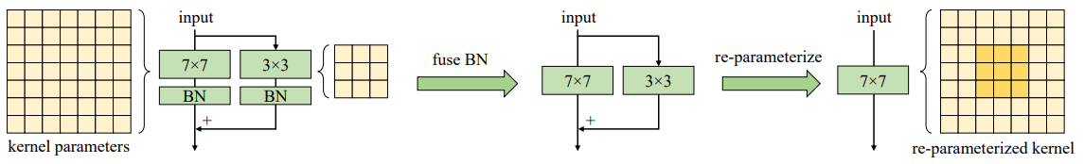
RepLKNet : Scaling Up Your Kernels to 31x31
Guideline 3 : Re-parameterizing with small kernels helps to make up the optimization issue.
-훈련 할때 큰 커널과 3x3 커널을 병렬로 배치하고, 레이어 이후 BN 을 적용함
-BN 끼리 fusion 하고, 3x3 커널을 큰 커널로 확대 후 fusion 함
Guideline 4 : Large conv boost downstream tasks much more than ImageNet classification
-ImageNet 분류보다 다른 작업에서 더 좋은 성능을 보여줌

Slide 7
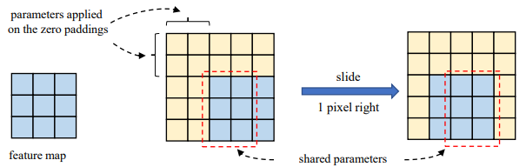
RepLKNet : Scaling Up Your Kernels to 31x31
Guideline 5 : Large kernel (e.g., 13×13) is useful even on small feature maps(e.g., 7x7).
- 작은 피처맵 에서도 큰 커널은 유용함
- 대신 커널 크기가 커지면 두개의 출력이 가중치의 일부분만 공유하여
translation equivariance 가 엄격하게 유지되지는 않음

Slide 8
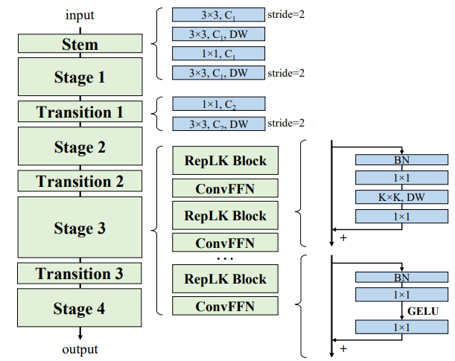
RepLKNet : Scaling Up Your Kernels to 31x31
Guideline 1 : 큰 DW 커널
Guideline 2 : identity shortcut 사용
Guideline 3 : Reparameterization 을 위해
5x5 커널 병렬 배치(그림에선 생략)

Slide 9
MobileOne

Slide 10
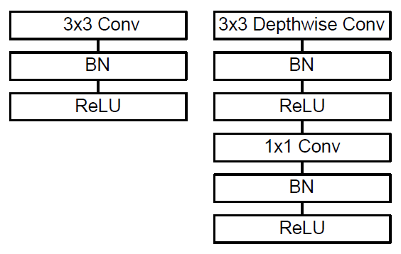
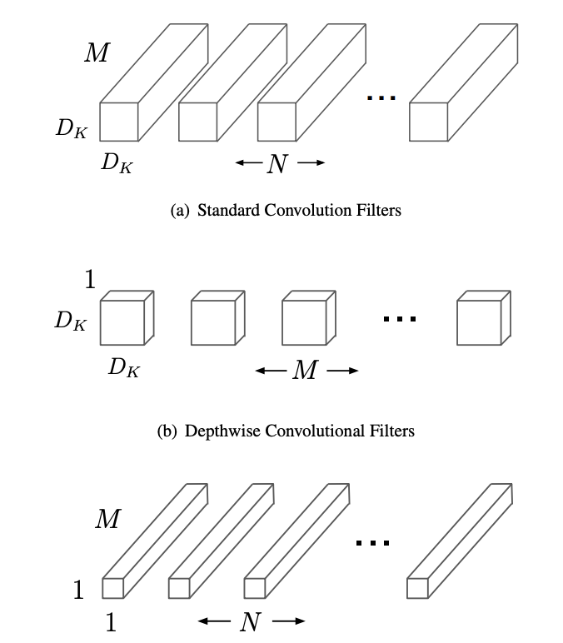
MobileOne
- MobileNet-V1
MobileNet-V1 큰 특징
- Depthwise Conv 와 Pointwise Conv로 나뉘어진 구조를 가짐
Pointwise Conv 사용
- 채널의 차원 변경에 사용
- 채널의 특성을 합쳐주는 역할을 수행

Slide 11
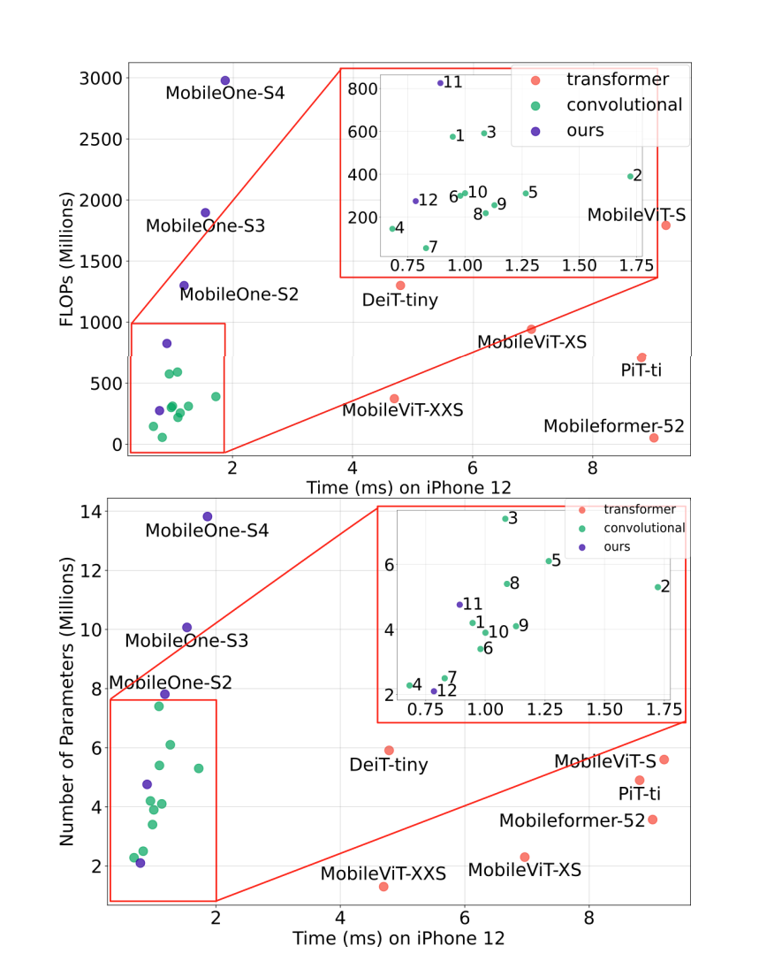
MobileOne
Spearman rank
- 두 지표 간의 크기 차가큰지, 관측된 지표들이 얼마나 많은지에 의해서 결정 되는 관계 지표
FLOPs 및 매개변수 수
- 합성곱 모델 < 트랜스포머 모델
모바일 장치
- FLOPs와 중간 정도로 상관이 있음
- 매개변수 수와는 약한 상관이 있음
Notes:
메모리 엑세스 비용 및 동기화 비용을 보여주기 위해서 우리는 스킵 연결(메모리 엑세스 비용과 연관 —> 잦은 분기는 메모리 엑세스 비용을 증가시킴)을 없애고, squeeze-Excite 블록(동기화 비용 관련)의 사용도 가장 큰 변형에만 제한.

Slide 12
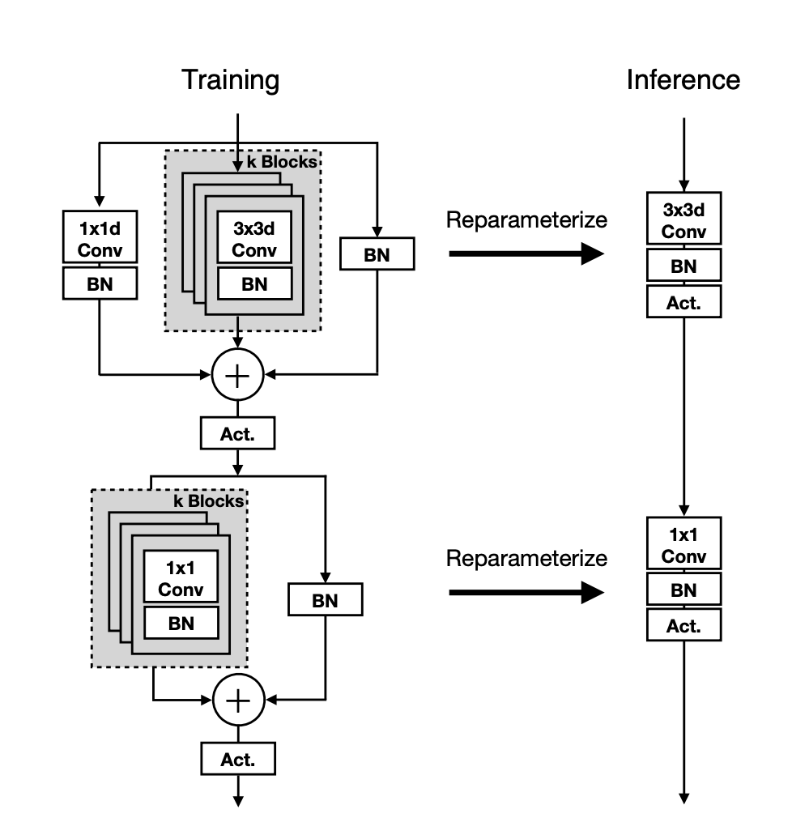
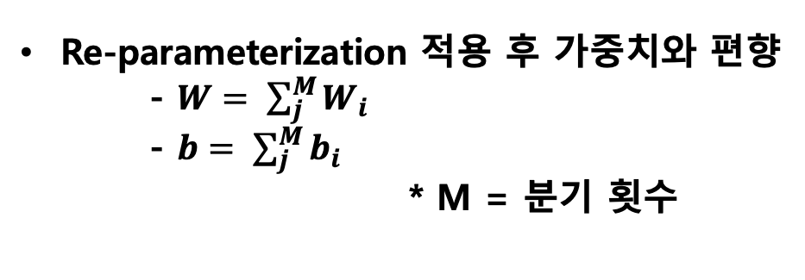
MobileOne
기본 블록
- MobileNet-V1을 기반
Re-parameterization 적용 후 가중치와 편향
- $W= \sum_{j}^{M}{W_{i}}$
- $b= \sum_{j}^{M}{b_{i}}$
* M = 분기 횟수

Slide 13
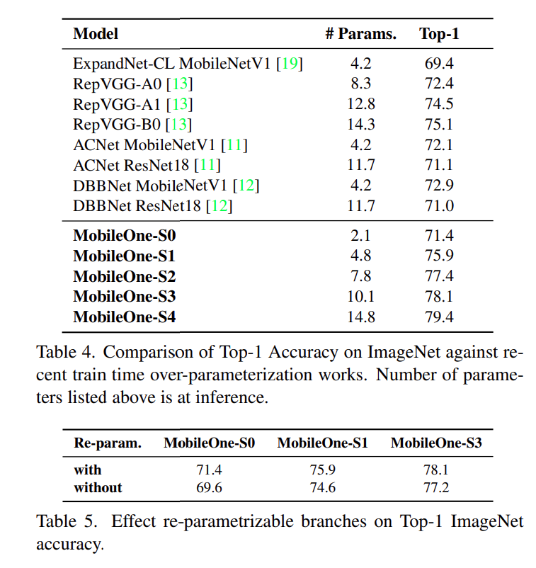
MobileOne
변수에 따른 관찰 결과…1
- Re-parameterization을 적용한 모델 의 parameter의 수가 커질수록 최적화 의 정도가 감소

Slide 14
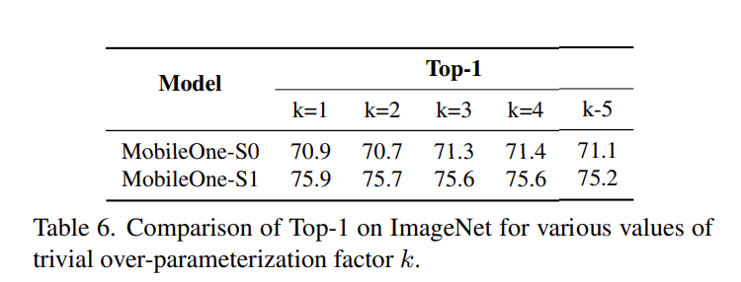
MobileOne
변수에 따른 관찰 결과…2
- hyperparameter 변수인 k의 크기가 커질수록 즉, 분기가 자주 일어날수록 Top-1 Accuracy 증가
결론
- 다중 분기 아키텍처보다 뛰어나고, Re-parameterization 중에서도 모바일 기기와 같은 작은 디바이스에서는 다른
신경망보다 좋은 성능을 가진다.

Slide 15
감사합니다

